Slide 1
Lecture 18: Training DNN
기계학습개론 박상효
1
Notes:
18
Training DNN : DNN을 어떻게 학습시킬 것인가?

Slide 2
학습목표
핵심용어
Vanishing gradients problem
Normalization
DNN 학습 과정에서 일어날 수 있는 대표적인 문제점들을 설명 할 수 있다.
DNN의 최적화 기법들을 이해하 고 설명할 수 있다.
과제를 통해 DNN을 구현하고 학 습하여 결과를 도출할 수 있다.
2

Slide 3
I: Vanishing Gradients Problem
핸11
3
Notes:
1. Vanishing Gradients Problem

Slide 4
Definition
Vanishing gradients problem
Gradients often get smaller and smaller as the algorithm progresses down to the lower layers.
As a result, the Gradient Descent update leaves the lower layers’ connection weights virtually unchanged.
➔ Training never converges to a good solution.
4
Notes:
Vanishing gradient problem
Gradient를 사용한 back-propagation을 통해 딥러닝을 학습시키는데, 이 때 Backward pass로 gradient가 전파될 때 Gradient값이 lower layer에서 너무 작아지는 상황이 발생함.
-> 수정할 지에 대한 값이 작아지므로, 기존의 값(가중치)이 잘 변화되지 않음.
언제 생기는가?

Slide 5
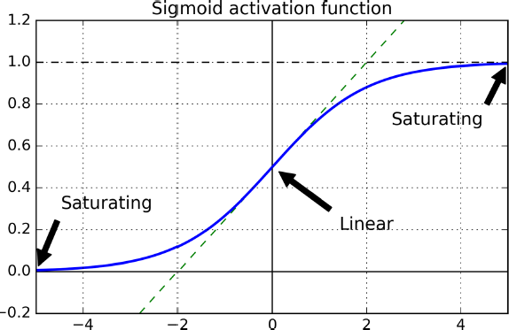
Example
Logistic activation function saturation
When inputs become large (negative or positive), the function saturates at 0 or 1, with a derivative extremely close to 0.
Thus, when backpropagation kicks in, it has virtually no gradient to propagate back through the network.
And what little gradient exists keeps getting diluted as backpropagation progresses down through the top layers.
So there is really nothing left for the lower layers.
5
Notes:
Example
Logistic sigmoid function을 activation function으로 사용하였을 때의 Saturation
Gradient값이 양 끝에서 0에 가까워짐 -> gradient가 거의 없다고 볼 수 있다.
-> 이러한 gradient값에 대한 Propagation이 lower layer에서 더 작아지므로, 학습이 소용이 없음.

Slide 6
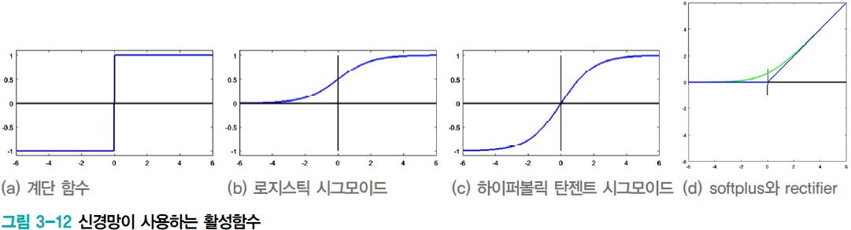
Solution?
Take Nonsaturating Activation Functions!
Which is suitable for nonsaturating function?
6
Notes:
Solution
Saturation이 적은 (Non-saturating) Activation function을 사용하자.
Step function은 gradient값이 없으므로 못씀
Sigmoid는 saturation이 발생
Hyperbolic-tangent는 logistic sigmoid에 비해 2배정도 위아래로 차이가 있지만, 궁극적으로는 0에 수렴함
Rectifier Linear unit(Relu)는 수렴하지 않음(미분값은 일정하지만, output값이 계속 증가함)
-> Solution!

Slide 7
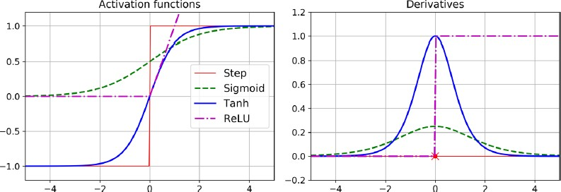
Solution? → ReLU
ReLU (Rectified Linear Unit)
It does not saturate for positive values.
And it is fast to compute!
ReLU(z) = max(0, z)
7
Notes:
Solution : ReLU
각 Activation function의 Derivative를 비교해 보면
중간에서 Output기준으로 0에 가깝더라도 큰 차이를 보일 수 있음.
Logistic sigmoid의 경우 0에 가까운 경우에도 derivative가 작고, 양옆에서 0으로 수렴하는 것을 볼 수 있다.
ReLU의 경우 한쪽은 0, 한쪽은 1로 Positive value에 대해서 수렴하지 않고, saturation이 일어나지 않음.

Slide 8
Solution? → ReLU
ReLU (Rectified Linear Unit): Disadvantage
It suffers from a problem known as the dying ReLUs.
during training, some neurons effectively “die,”
meaning they stop outputting anything other than 0.
ReLU(z) = max(0, z)
8
Notes:
ReLU의 단점
Dying ReLU : 학습을 하다 보면, 어떤 뉴런들이 항상 0만 출력하는(die)경우가 생김.
-> ReLU에 들어가는 z가 0이거나 0보다 작은 경우는 항상 0으로 출력하므로, dead node의 수만큼 모델의 용량이 줄어드므로 성능이 저하됨.

Slide 9
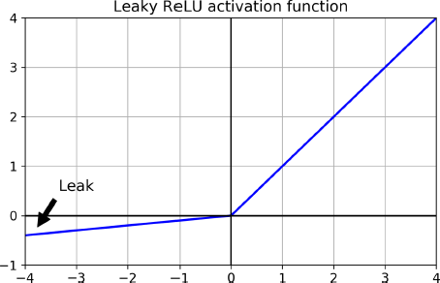
Solution? → Leaky ReLU
ReLU(z) = max(0, z) LeakyReLUα(z) = max(αz, z)
Leaky ReLU
The hyperparameter α defines how much the function “leaks.”
It is the slope of the function for z < 0 and is typically set to 0.01.
This small slope ensures that leaky ReLUs never die; they can go into a long coma.
9
Notes:
개선방안 : Leaky ReLU
0보다 작은 부분 역시 기울기를 줘서, 0으로 수렴하지 않게 하자.
해당 음수부분의 기울기를 조절하기 위한 Hyperparemter a 역시 지정할 수 있게 함.
해당 방법으로 ReLU가 죽지 않게는 할수 있지만, 문제가 있긴 함

Slide 10
Solution? → Parametric Leaky ReLU
Parametric leaky ReLU (PReLU)
where α is authorized to be learned during training
(instead of being a hyperparameter, it becomes a parameter that can be modified by backpropagation like any other parmeter).
PReLU was reported to strongly outperform ReLU on large image datasets.
But on smaller datasets it runs the risk of overfitting the training set.
10
Notes:
Paremetric Leaky ReLU
기존의 음수 기울기 alpha값을 사용자가 지정하는 것이 아니라, backpropagation을 통해 alpha값 역시 스스로 학습할 수 있게 하자.
이런것도 있다. 자세하게 설명은 안함

Slide 11
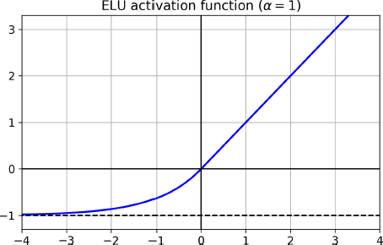

Solution? → Exponential linear unit
Exponential linear unit (ELU)
It has a nonzero gradient for z < 0, which avoids the dead neurons problem.
to have an average output closer to 0 than ReLUs.
The main drawback of ELU is that it is slower to compute than the ReLU function and its variants (due to the use of the exponential function).
11
Notes:
Exponential Linear Unit
ELU : ReLU의 변종과는 다르게, 음수부분에 지수함수를 사용하는 경우
(기존 ReLU의 변종들은 Rectified Linear Unit으로, 모든 부분이 linear하였음)
Z가 음수인 경우에도 기울기가 non-zero이므로, dead neurons problem을 해결할 수 있음.
Average output이 0에 가깝게 한다?
-> 기존 Leaky ReLU의 경우, 양 쪽으로 음의 무한대, 양의 무한대로 발산하는 형태의 그래프임
이와 비교해서, ELU는 음의 경우 -1로 수렴하므로 비교적으로 Average output이 0에 가까워짐
단점 : Exponential function을 사용하므로 linear에 비해 훨씬 계산복잡도가 큼

Slide 12
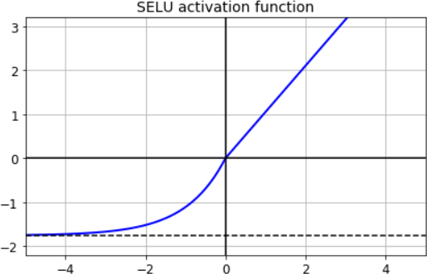
Solution? → Scaled ELU (SELU)
SELU* in a 2017 paper
Self-normalization:
*Gunter Klambauer et al., “Self-Normalizing Neural Networks,” Proceedings of the 31st International Conference
on Neural Information Processing Systems (2017): 972–981.
기계학습개론 2020-2
Notes:
SELU(Scaled – ELU)
2017년, 비교적 최근에 발표된 논문으로 Self-normalization, 스스로 정규화를 하도록 한 함수임.
-> 지수함수 부분이 약간 scale됨. 어떻게?

Slide 13
Solution? → Scaled ELU (SELU)
SELU* in a 2017 paper
Self-normalization:
The output of each layer will tend to preserve a mean of 0 and standard deviation of 1 during training,
which solves the vanishing/exploding gradients problem.
As a result, the SELU activation function often significantly outperforms other activation functions for such neural nets (especially deep ones).
There are, however, a few conditions for self-normalization:
The input features must be standardized.
Every hidden layer’s weights must be initialized with LeCun normal initialization.
To be covered in Lec. 19-20.
The network’s architecture must be sequential.
The paper only guarantees self-normalization if all layers are dense.
*Gunter Klambauer et al., “Self-Normalizing Neural Networks,” Proceedings of the 31st International Conference
on Neural Information Processing Systems (2017): 972–981.
기계학습개론 2020-2
Notes:
SELU 상세 설명
각 층의 Output값이 최대한 평균은 0, 표준편차가 1이 되도록 하는 방향으로 self-normalization됨.
-> vanishing / exploding gradients problem을 해결함
결과적으로, SELU가 다른 Activation function에 비해 훨씬 성능이 좋다(주장)
단점 : 특정 조건을 만족해야 사용 가능함.
Input feature이 표준화되어야 함
모든 은닉층의 weigh가 LeCun normal initialization technique으로 초기화되어야 함
Network architecture이 sequential해야 함.

Slide 14
Batch Normalization (BN)
What to do:
This operation simply zero-centers and normalizes each input, then scales and shifts the result using two new parameter vectors per layer:
one for scaling, the other for shifting.
Usage:
This technique consists of adding an operation in the model just before or after the activation function of each hidden layer.
Notes:
Batch normalization(BN)
방금 SELU가 Normalization을 통해 성능을 개선한 것과 비슷한 개념임.
BN의 역할 : input값을 zero-centered, normalized되게 함 : 이후 scaling, shifting을 위한 새로운 두 개의 파라미터 벡터를 각 층마다 둠
사용방법 : Activation function의 전,후에 batch normalization layer을 넣으면 됨.

Slide 15
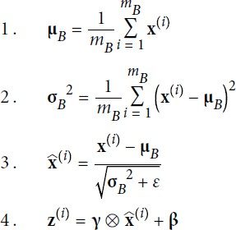
BN: Definition
μ_{B} is the vector of input means, evaluated over the whole mini-batch B (it contains one mean per input).
σ_{B} is the vector of input standard deviations, also evaluated over the whole minibatch (it contains one standard deviation per input).
m_{B} is the number of instances in the mini-batch.
^x(i) is the vector of zero-centered and normalized inputs for instance i.
γ is the output scale parameter vector for the layer (it contains one scale parameter per input).
⊗ represents element-wise multiplication (each input is multiplied by its corresponding output scale parameter).
β is the output shift (offset) parameter vector for the layer (it contains one offset parameter per input). Each input is offset by its corresponding shift parameter.
ε is a tiny number that avoids division by zero (typically 10–5). This is called a
smoothing term.
z(i) is the output of the BN operation. It is a rescaled and shifted version of the inputs.
Notes:
BN 과정 설명
input의 평균을 구하는 수식
표준편차를 구하는 공식
Input vector에서 평균을 빼고(zero-centered), sigma^2의 루트 값, 즉 표준편차로 나눔(Normalization) 이를 통해 정규화와 zero-centering을 수행
이후 해당 input에 대해 새로운 파라미터로 두었던 scale parameter, shift parameter로 각 element마다 scaling, shifting을 수행하여 output 출력

Slide 16
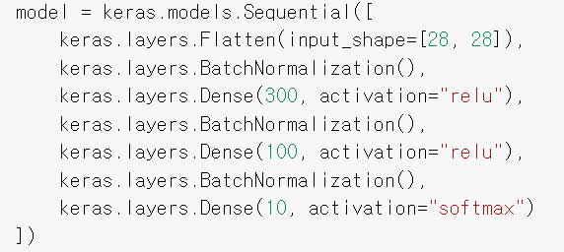
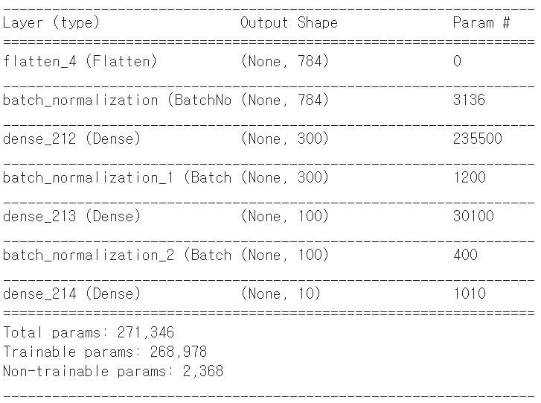
BN: Code
BN layers within DNN
BN layer adds four parameters
per input: γ, β, μ, and σ.
3136 = 4 x 784
Notes:
BN in code
BN Layer을 제공하므로, Layer 사이에 넣으면 됨.
Input을 Flatten으로 만든 상태에서 BN을 수행하면, zero-centered normalized input으로 바꿈.
Output 뒤에는 BN을 수행하지 않음 – Score을 출력하므로 BN을 할 필요가 없음.
데이터 전처리의 역할을 하는 셈이므로, Overfitting을 막는 정규화 개념이 될 수 있다.
28x28의 784개 feature에 대해 핵심 파라미터 중 y(scaling), b(shifting), u(평균), sigma(표준편차)의 4개를 학습시켜야 하므로, 784 * 4 = 3136개의 파라미터 학습 필요
300개에 대한 4개의 파라미터 = 1200, 동일
이 때, 평균과 표준편차는 training할 필요가 없고 계산하면 되므로 non-trainable parameter로 들어감

Slide 17
II: Faster Optimizers
핸11
Notes:
Faster optimizer : 딥러닝의 단점이 속도가 느리다는 것. 어떻게 해소할 것인가?

Slide 18
Another problem in training DNN
Training a very large deep neural network can be painfully slow.
even though we use ReLU.
Solution?
Huge speed boost comes from using a faster optimizer than the regular Gradient Descent optimizer.
momentum optimization, Nesterov, Accelerated Gradient, AdaGrad, RMSProp, Adam, and Nadam.
Notes:
DNN의 문제
빠른 activation function인 ReLU를 쓰더라도(linear한 함수이므로 다른 activation function에 비해 빠름), 여전히 DNN의 속도가 느릴 수도 있다.
-> Gradient descent 방식 자체를 더 빠르게 하는 것으로 해결
여러 방법 중 momentum optimization, RMSProp, Adam에 대해서만 다룰 것

Slide 19

Momentum Optimization
GD:
Key concept:
Momentum optimization cares a great deal about what previous gradients were.
Def.
At each iteration, it subtracts the local gradient from the momentum vector m
(multiplied by the learning rate η),
and it updates the weights by adding this momentum vector.
⬅ Hyperparameter β, called the
momentum
Notes:
Momentum Optimization
기존 방식 : 모든 파라미터에 대해 cost함수의 gradient를 구하고, 여기에 learning rate를 곱한 값을 빼서 파라미터를 수정하였음.
Momentum Optimization의 핵심 : 방금 update한 gradient들을 기억해서, 이들이 어느 방향으로 이동했는지를 고려함(이전에 어느 방향으로 수정했었나?)
이전의 방향으로 계속 나아가고자 하는 관성(Momentum)과 비슷한 이론이므로 Momentum optimization이라고 부름.
반복학습을 할 때, local gradient를 빼던 기존 방법에 momentum * beta가 추가됨
결과적으로, GD를 사용하면 갔을 거리보다, Momentum을 사용했을 때는 이동하려던 방향으로 더 멀리 step을 뻗는다고 이해할 수 있음.
이를 통해서, 이전 학습단계에서의 방향을 기억하고 고려하여 빠르게 원하는 weight값으로 수렴할 수 있게 됨.
같은 방향으로 수정되는 gradient에 대해 강점을 가질 것으로 판단 가능

Slide 20
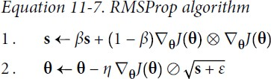
RMSprop
The RMSProp algorithm accumulates only the gradients from the most recent iterations.
It does so by using exponential decay in the first step.
The decay rate β is typically set to 0.9.
See the tutorial video for more detail:
https://www.youtube.com/watch?v=_e-LFe_igno
Notes:
RMSprop
가장 최근에 학습을 반복했을 때 얻은 gradient값에 더 가중치를 두고 누적하여 계산을 함.
GD와는 다르게, (이전 gradient * beta + 현재 gradient의 제곱값 * (1-beta))값으로 현재 gradient를 나눈 값으로 수정함
-> decay rate인 beta값이 높을수록, 이전 값의 영향이 빠르게 감소함
Exponentially weighted moving average를 사용하여 이를 구현

Slide 21
Adam*
Adaptive moment estimation (Adam)
It combines the ideas of momentum optimization and RMSProp.
So,
just like momentum optimization, it keeps track of an exponentially decaying average of past gradients.
and just like RMSProp, it keeps track of an exponentially decaying average of past squared gradients.
* Diederik P. Kingma and Jimmy Ba, “Adam: A Method for Stochastic Optimization,” arXiv preprint arXiv: 1412.6980 (2014).
Notes:
Adam
Adaptive movement estimation
Momentum optimization과 RMSProp의 개념을 합친 방식
-> Momentum optimization + Exponentially weighted moving average개념 = 이전 이동인 모멘텀을 이동평균만큼 반영하여, 가장 최근의 Gradient를 keep tracking하는 경향을 지님
+
RMSProp처럼, Step size를 조절할 때 이동평균만큼 반영하여, 가장 최근의 step size를 더 많이 반영하여 step size를 조절함

Slide 22
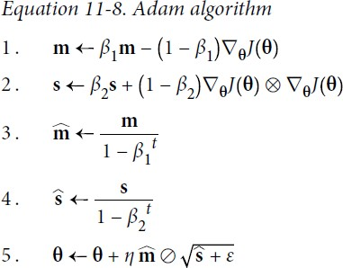
Adam*
It combines the ideas of momentum optimization and RMSProp.
* Diederik P. Kingma and Jimmy Ba, “Adam: A Method for Stochastic Optimization,” arXiv preprint arXiv: 1412.6980 (2014).
Notes:
참고 : https://ucsd.tistory.com/50
수식을 자세히 설명하지는 않을 것. 모르면 아담을 쓰세요

Slide 23
Adam*
See the tutorial video for more detail:
https://www.youtube.com/watch?v=JXQT_vxqwIs
* Diederik P. Kingma and Jimmy Ba, “Adam: A Method for Stochastic Optimization,” arXiv preprint arXiv: 1412.6980 (2014).

Slide 24
III: Avoiding Overfitting by Regularization
핸11
Notes:
Avoiding Overfitting by Regularization
딥 러닝의 문제 : 속도가 느려진다, Vanishing gradient problem, Overfitting 문제

Slide 25
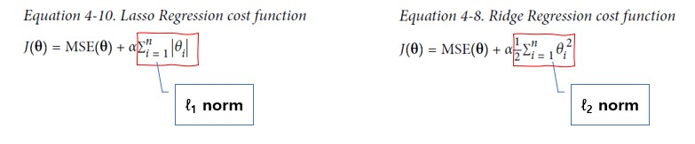
Recall Regularization
Lecture 6:
We studied ℓ₁ norm and ℓ₂norm.
These regularizations can also be applied to DNN!
Notes:
Regularization 리뷰
L1(Lasso), L2(Ridge) Norm
해당 norm을 MSE에 추가하여(절대값 또는 Squared) Regularization을 수행하는 방법

Slide 26
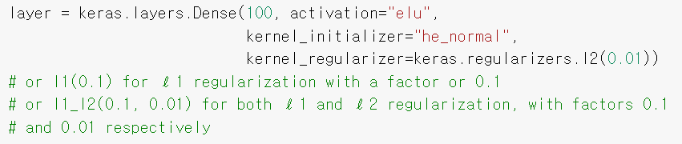
Regularization in code
l2() function returns a regularizer that will be called at each step during training to compute the regularization loss.
keras.regularizers.l1() if you want ℓ1 regularization
Notes:
코드에서의 사용방법
Keras.regularizers.l2(0.01) <- l2 norm 사용, threshold를 0.01로 설정
Loss function에 regularization을 함으로써 딥러닝 모델의 자유도를 살짝 제한시키고, 이를 통해 overfitting을 막고 일반화 능력을 높이는 효과를 거둘 수 있음.
일반화가 필요한 영역 – 단순 classification이 아니라, 정해야 할 label이 굉장히 다양한 경우(모든 동물에 대한 분류)에서 필요함.(Overfitting이 쉽게 일어나면 안되는 경우)

Slide 27
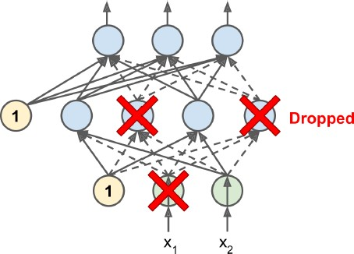
Dropout
Regularization technique in training
At each training iteration a random subset of all neurons in one or more layers are “dropped out”
except the output layer.
These neurons output 0 at this iteration
represented by the dashed arrows ➔
A probability p of being temporarily “dropped out,”
meaning it will be entirely ignored during
this training step.
Topics in Neural Network, 20202
Notes:
Dropout Technique
학습할 때 Regularization technique을 사용하는 개념
한 번의 training을 반복할 때, 모든 노드를 학습시키는 것이 아니라, 특정 노드의 집합을 dropout(무시)하는 효과를 기대
해당 dropout된 노드들은 output을 0으로 하여, weighted sum에 아무런 영향을 주지 않도록 함.
-> proability p에 대해서, p%만큼 노드를 없앰
주의 : 해당 training step에서만 적용이 됨
Ex) epoch 1에서와 epoch2에서 같은 노드가 꺼진다는 보장이 없음.

Slide 28
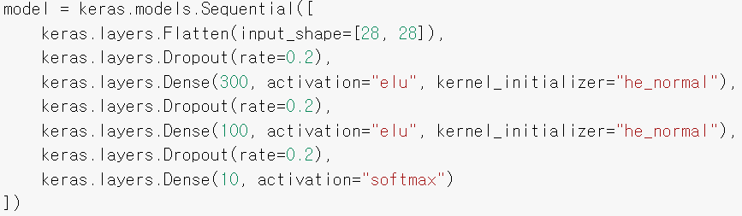
Dropout: Code
The following code applies dropout regularization before every Dense layer, using a dropout rate of 0.2:
Topics in Neural Network, 20202
Notes:
Dropout in code
Keras.layers.dropout(rate = 0.2) -> 20%의 노드를 끄겠다.
해당 방법이 왜 overfitting을 막는가?
-> random하게 특정 노드를 끈다 => 나머지 노드의 가중치 update에 힘이 실림
꺼진 노드들은 update가 안된 상태로 다음 epoch에 등장함. 따라서 gradient를 계산할 때, update되지않은 gradien가 등장함.
따라서, 자유도는 떨어지고 -> training set에 대한 정확도는 약간 떨어지는 대신, test data와 같은 데이터셋에 대해서 일반화가 높아짐

Slide 29
IV: Find Best Model
모 14
Notes:
Best model을 찾는 방법

Slide 30
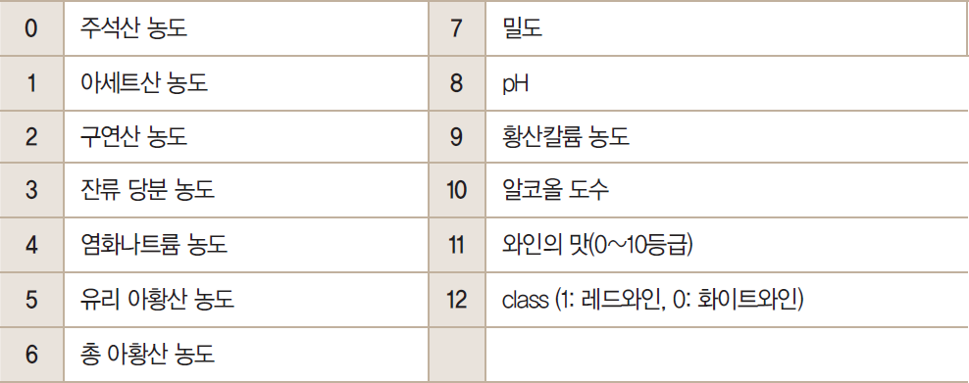
베스트 모델 만들기
실습 데이터 와인의 종류 예측
데이터셋 : dataset/wine.csv
코드 :
12_Wine_Check_and_Stop.ipynb
총 6497개의 샘플, 13개의 속성
Notes:
실습 데이터 : wine dataset
13개의 속성, 6497개의 샘플

Slide 31
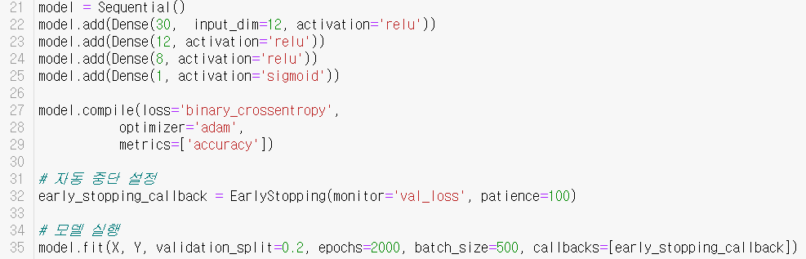
코드 : 학습 조기중단(Early stopping)
Notes:
첫번째 technique : early stopping
Hidden layer 3개, output layer 1개로 이루어진 모델.
Overfitting을 막는 방법 중 early stopping : test set의 loss가 올라가는 순간 멈추는 방식
*monitor=‘val_loss’, patience=100의 의미 : validation loss를 보고, 최소점 기준 100번의 epoch을 기다린 후 멈춤.
Training loss는 떨어지지만, test set loss가 올라가는 지점이 overfitting이라고 간주.

Slide 32
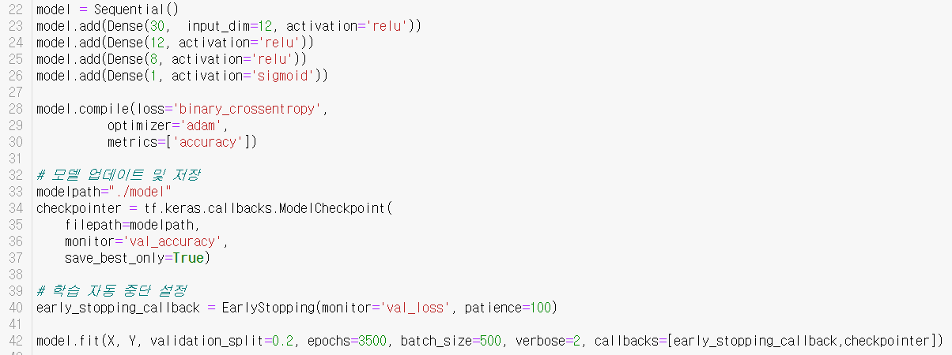
코드 : 학습 조기중단 + 모델저장
Notes:
학습 중 중간중간 모델을 저장하고 싶은 경우(좋아질 때마다 저장을 하고 싶다)
-> model checkpoint를 사용하여 가능함.

Slide 33
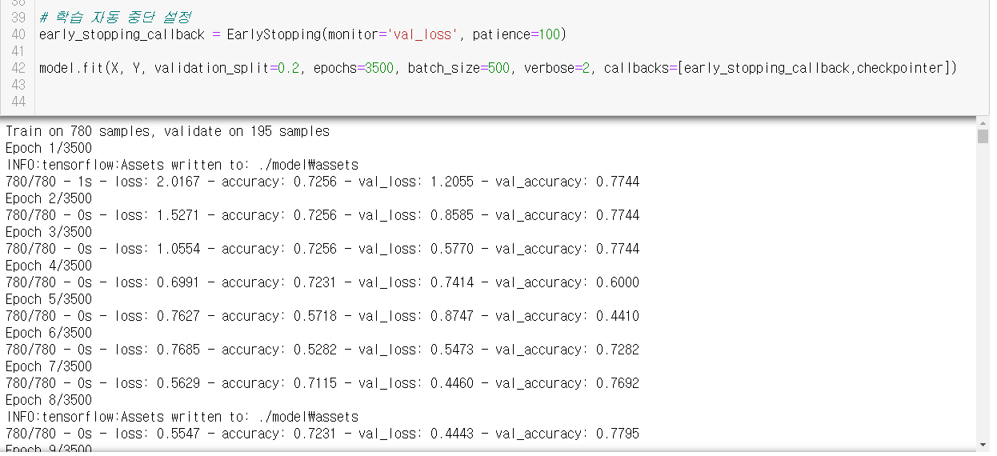
코드 : 결과(모델저장)
Notes:
실제 결과
Epoch 1, epoch 8에서 저장하는 모습(7795로 올라가니까 저장함)

Slide 34
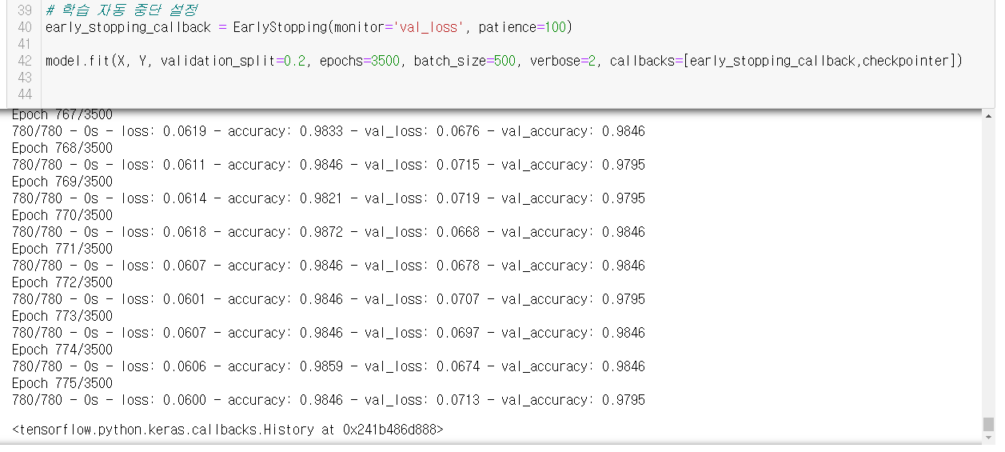
코드 : 결과(조기중단)
Notes:
Early stopping : 700번까지 하고 종료됨.(0.9795)

Slide 35
Summary
DNN problems and their solutions
Code to find the best DNN model
NOTE:
No quiz for today lecture

Slide 36
참고자료
기 : 기계학습, 오일석, 2017
핸 : 핸즈온머신러닝, 2/E, 2020 (번역)
모 : 모두의 딥러닝, 2/E, 2020
케 : 케라스 창시자에게 배우는…, 2018 (번역)
머 : 머신러닝 도감 그림으로…, 2019 (번역)
파 : Python machine learning, 2/E, 2019 (번역) → “머 신러닝 교과서 with 파이썬, …” 2019
핸11
모14
코드(핸11)
https://colab.research.google.com/github/ageron/handson- ml2/blob/master/11_training_deep_neural_networks.ipynb
코드&데이터
4강 참고자료(데이터) ➔ deeplearning_mdf.7z
코드 ➔ 18강 강의자료 첨부파일 확인(12_Wine_Check_and_Stop.ipynb)

Slide 37
In the next lectures…
11th week 1st session (Lecture 19)
Convolutional NN (CNN): concept and implementation
Case study: Fashion MNIST dataset
과제 #4
(No quiz)

Slide 38
과제 #3
Building an Image Classifier Using the Sequential API
That tackles Fashion MNIST.
It contains 70,000 grayscale images of 28 × 28 pixels each, with 10 classes.
Python code is given via LMS
“Lec. 17 강의자료(10주1차) - DNN + 코드”
Topics in Neural Network, 20202

Slide 39
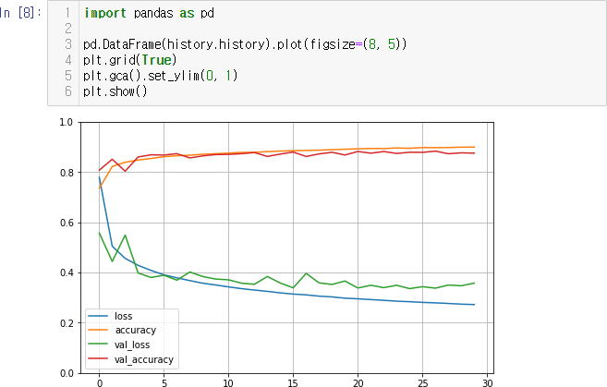
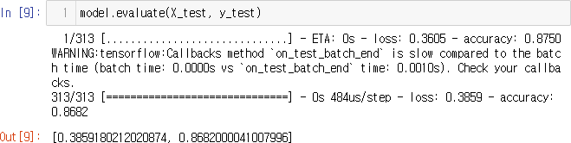
과제 #3
Submit a report that contains
For this original model (784 x 30 x 10 x 10) ← two hidden layers
The result of evaluation: capture the result using
“model.evaluate(X_test, y_test)”
History graph
Topics in Neural Network, 20202

Slide 40
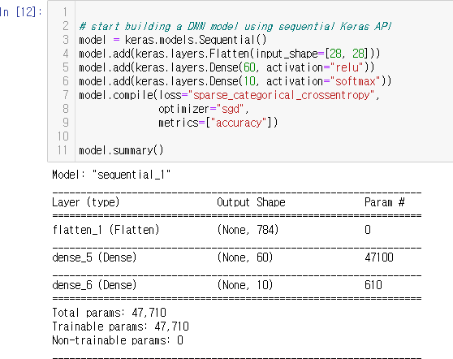
과제 #3
Submit a report that contains
For smaller model (784 x N x 10: only one hidden layer)
That can outperform the original model
The result of evaluation: capture the result using
“model.evaluate(X_test, y_test)”
History graph
Capture model summary
Topics in Neural Network, 20202

Slide 41
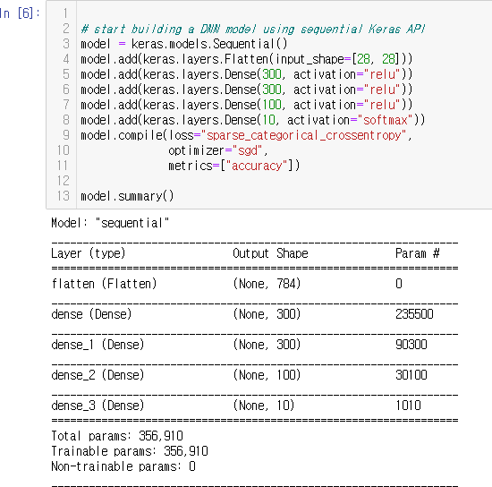
과제 #3
Submit a report that contains
For deeper model (784 x L x M x N x 10: three hidden layers)
That can outperform the original model
The result of evaluation: capture the result using
“model.evaluate(X_test, y_test)”
History graph
Capture model summary
Topics in Neural Network, 20202

Slide 42
과제 #3
NOTE:
Totally three models should be reported.
Submit the report in PDF (or MS word) format via LMS.
Also, submit either source code (python) or notebook file (ipynb)
Deadline is two weeks later: midnight on Nov. 19
If you have no resources to conduct the experiment,
Use open platform like colab.
Topics in Neural Network, 20202

Slide 43
과제 #3
In your report,
You must also include a paragraph that describes the comparison result of original model and your models.
In the paragraph, you must include your thought on why one of them shows better than the other.
That sentence(s) should be logical and reasonable (whether it can be provable or not).
Topics in Neural Network, 20202

